Slide 1





Hlavní partneři pro rok 2017
Fotbalový zpravodaj
SK Štětí, z.s.
Sezóna 2017/2018
Ústecký přebor Podzim
Další partneři pro rok 2017
FORNAXA –TĚSNĚNÍ, spol. s r.o.
Dům dětí a mládeže Štětí
VOLEMAN - autobusová přeprava
Ahlfit s.r.o.
Izolace Beran s.r.o.
POKORNÝ, spol. s r.o.
STAVEBNÍ STROJE A DOPRAVA s.r.o.
JT-Service s.r.o.
Průmstav Štětí a.s.
DEKRA Industrial s.r.o.
INDUSTRIAL CZ, spol. s r.o.
Unistroj s.r.o.
GEAR SERVICE s.r.o.
23.9.2017 sobota
10:15 hod 7. kolo
4.
Mostecký fotbalový klub o.p.s.
www.stetimondifotbal.cz

Slide 2




Vítáme
V dalším domácí zápase nás čeká Fotbalový
klub Bílina
Sobota 7.10.2017
10:15 hod
Při příležitosti dnešního utkání Ústeckého přeboru funkcionáře, hráče a příznivce
SK Štětí, z.s.
Mostecký fotbalový klub o.p.s
Hlavního rozhodčího
Karla Roučka
Asistenty hlavního rozhodčího
Jiřího Sedláčka
Martina Matase
Delegáta ÚKFS
Michala Kapouna
2
43

Slide 3

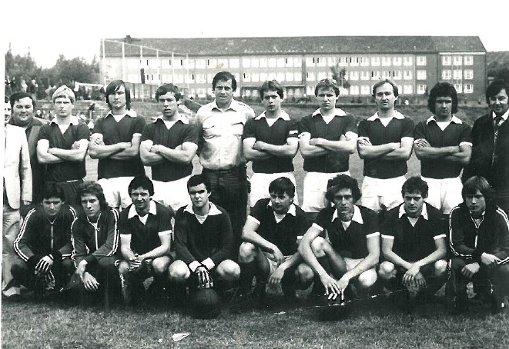

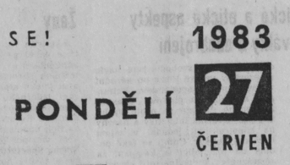
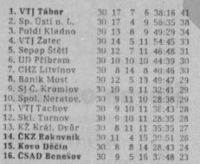
Možná jste to už někdy viděli
Vážení sportovní
přátelé
již počtvrté v letošním ročníku Vás vítáme na domácím zápase mužstva dospělých, kterému se zatím daří a dělá nám radost. V úvodu máme připravený krátký zápasový servis všech mužstev SK Štětí a krátce se ohlédneme, jak se jednotlivým mužstvům daří a jaké mají výsledky v soutěžním ročníku 2017/2018. Ve většině případů si mužstva vedou dobře a jsou na lichotivých místech v tabulce. Dospělí se drží na nejvyšších příčkách Ústeckého přeboru, a i když je kádr hodně úzký, tak jsou výsledky nad očekávání dobré. 5 vítězství v řadě a porážka jen v úvodním utkání sezóny doma proti Modlanům je toho důkazem. Práce trenérů Ransdorfa a Zůny přináší své ovoce. Bez ztráty bodu jsou ke včerejšímu dni dorostenci v I.A třídě. Mají na čele stejně 15 bodů jako Skorotice a Šluknov, kde právě hrají další mistrovské utkání. Starší žáci překvapili v Ústeckém přeboru před týdnem doma, když porazili favorizované Neštěmice 5:0. Kvalitní výkon a to zejména ve 2. poločase potěšil hlavně trenéry Németha a Hrdličku. Po předcházejících 2 porážkách s Juniorem Děčín jsou na 6. místě, ale zápasů je před nimi ještě hodně a pokud budou výkony i nadále na dobré úrovni, tak věříme, že v tabulce budou stoupat. Mladší žáci vyhráli první 2 kola soutěže, ale pak 3 zápasy v řadě zase prohráli. Bylo to však 2x s Děčínem a jednou s Neštěmicemi., což jsou však mužstva na prvních 2 místech tabulky, a tak není třeba věšet hlavu. Kolektiv našeho mužstva je v tomto roce hodně mladý a jsou zde zařazeni i hráči věkem spadající do kategorie přípravky. Kdo se byl podívat na některé jejich utkání, tak musí uznat, že je zde spousta šikovných fotbalistů, kteří se v budoucnu určitě prosadí a budou vítězit. To už jsme u přípravek hrajících v okresních soutěžích. Starší je ve skupině G, kde hraje s Bezděkovem/Dobříní o 1. místo ve skupině
42
3

Slide 4

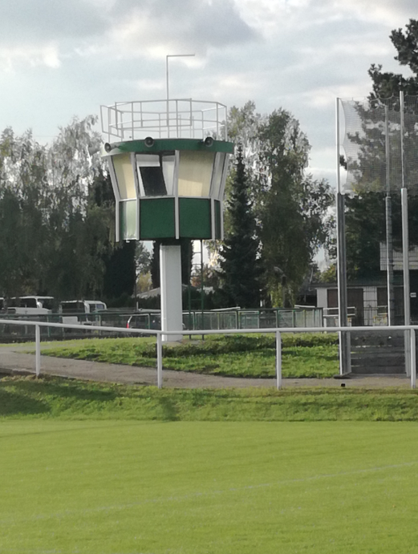
G. Pravda poslední turnaj moc nevyšel, ale v předchozích dvou dokázali všechny porazit. Mladší přípravka hraje také okresní turnaje, a i když všechno prohrává, tak to vůbec nevadí. Ty nejstarší si necháváme nakonec. Těmi je stará garda, která nám toho zatím moc neodehrála. I se včerejším zápasem s Litoměřickem jsou to pouze 3 utkání, a protože výsledek toho včerejšího nebyl do uzávěrky zpravodaje znám, tak známe výsledky pouze 2 a to jsou porážky. Hlavně ta v Hoštce 1:0 bylo hodně překvapivá.
Sezóna je v plném proudu a součástí fotbalového kolotoče jsou i diváci. Svému mužstvu fanděte slušně a přejeme Vám, aby se Vám utkání líbilo a domů se vraceli spokojeni. Mějte se fajn.
TJ Sokol Hoštka – Sepap Štětí
1:0(1:0) 8.9.2017 3. kolo
Divácky určitě přitažlivé utkání s nádechem derby mělo v pátek odpoledne střetnutí staré gardy v Hoštce. V 1. utkání letošního roku jsme prohráli s Tigem Nučnice a před týdnem byl odložen domácí zápas s Lovosicemi. Šance bodovat byla právě v tomto střetnutí, do kterého jsme vstupovali s nálepkou favorita. Úvod také vypadal, že až se dostaneme do té správné herní teploty, tak začnou padat i branky do hoštecké branky. Minuty však utíkaly a s nimi se hrála i stále stejná písnička staré gardy ze Štětí. Míč jsme měli ve středu hřiště pod kontrolou, dokázali jsme si ho i mezi sebou pěkně vyměnit, ale na hranici velkého vápna Hoštky už hra ztrácela tu správnou notu. Domácí se úspěšně bránily a využívali každé příležitosti, aby vyráželi směrem k naší brance. V tom skoro jako za mladých let vynikal Jarda Pěkný. O krásný fotbalový moment 1. poločasu se však postaral jeho spoluhráč. Z dobrých 30 metrů se rozhodl poslat balón na branku Štětí a provedl to s takovou bravurou, že než se Tomáš Duník v brance stačil rozkoukat, tak se síť za jeho zády rozvlnila. A protože jsme už do poločasu nestihli aspoň srovnat nepříznivé skóre, tak jsme se museli pokusit o obrat ve druhé části. Několikrát už to vypadalo, že už z toho bude gólovka, ale ani v jednom případě jsme branku Flóra moc neohrozili. A jak už to v takových to zápasech, kde jedno mužstvo beznadějně dobývá druhé, bývá, tak udeřila Hoštka. Hráč Štětí si ve vlastním pokutovém území nastřelil ruku. Kopala, nekopala se penalta. Nejprve ano a Hoštka ji proměnila. Komise zápasu, ale rozhodla, že se penalta podle pravidel kopat neměla. Kopala se teda ještě jedna a hráč domácích ji úmyslně neproměnil. Zůstalo to teda 1:0. To je zamotané. Diváci byli zmateni a hledali vysvětlení. Mrzet domácí hráče, že skóre nezvýšili, nemuselo. Štětí se trápilo až do úplného konce a ani vyrovnání se nedočkalo. Nebudeme ale smutnit. Posvícení není každý den. Máme sice na 6. místě tabulky nula bodů, ale teď máme volný los a o to více času na přípravu dalšího utkání, který sehrajeme 22. září v Mlékojedech pro FK Litoměřicku.
Sestava: Duník-Božík, Jan Čermák, Pavel Čermák, Hamšík,
Jerman, Jonák, Kratochvíl, Švejdar, Vála, Vacek, Vokoun,
Vedoucí: M.Šťastný
Rozhodčí: Holec
Štětí
Do toho
4
41

Slide 5
Stará garda měla před týdnem volno. Hráli však její soupeři s těmito výsledky
Přelom září a října na hřišti ve Štětí
4.kolo okresního přeboru staré gardy 15.9.2017
Pokratice - Bohušovice | 1:3
Tigo 1996 - Lovosice | 3:0
České Kopisty - Hoštka | 5:3
Žitenice - Litoměřicko | 6:4
 | 24.9.2017 | neděle | 10:00 | Turnaj mladší přípravky- SK Štětí A, TJ Slavoj Úštěk, FK Schoeller Křešice | Okresní liga
 | 29.9.2017 | pátek | 17:30 | Slavoj Bohušovice | Stará garda - Okresní přebor
 | 30.9.2017 | sobota | 10:15 | TJ Chlumec | Dorost – I.A třída
 | 30.9.2017 | sobota | 13:00 | Turnaj mladší přípravky - SK Štětí A, SK Štětí B, FK Bechlín, SK Lukavec | Okresní pohár
 | 1.10.2017 | neděle | 10:00, 12:00 | Městský sportovní klub Trmice | Starší, mladší žáci – Ústecký přebor
 | 7.10.2017 | sobota | 10:15 | Fotbalový klub Bílina | Dospělí - Ústecký přebor
 | Stará garda Sepap Štětí Okresní přebor 2017/18 po 4. kole
 | 1. | TJ Žitenice | 3 | 3 | 0 | 0 | 34:7 | 9
 | 2. | Tigo Nučnice 1996 | 3 | 3 | 0 | 0 | 15:4 | 9
 | 3. | TJ Sokol České Kopisty | 3 | 3 | 0 | 0 | 14:6 | 9
 | 4. | Slavoj Bohušovice | 3 | 2 | 0 | 1 | 12:6 | 6
 | 5. | Sokol Hoštka | 4 | 2 | 0 | 2 | 8:21 | 6
 | 6. | Sepap Štětí | 2 | 0 | 0 | 2 | 4:8 | 0
 | 7. | FK Litoměřicko, z.s. | 2 | 0 | 0 | 2 | 6:14 | 0
 | 8. | Sokol Pokratice | 3 | 0 | 0 | 3 | 4:14 | 0
 | 9. | ASK Lovosice | 3 | 0 | 0 | 3 | 2:19 | 0
40
5

Slide 6
Dorost dnes hraje těžké utkání ve Šluknově. Žáci jedou zítra do Trnovan. Dospělí si musí za týden přivstat. Hrají v sobotu ráno v Kadani.
Celkové pořadí po 3 turnajích
1 | Úštěk | 9 | 8 | 0 | 1 | 74:22 | 24
2 | Křešice | 9 | 6 | 0 | 3 | 44:42 | 18
3 | Podlusky | 9 | 4 | 0 | 5 | 56:41 | 12
4 | Štětí | 9 | 0 | 0 | 9 | 17:86 | 0
Okresní přebor (liga) mladších přípravek - sk. "C„
3.turnaj Podlusky 16.9.2017
Datum | Den | Čas | Doma | Venku | Kolo | Kategorie
22.9.2017 | pátek | 17:00 | FK Litoměřicko | Sepap Štětí | 5 | Stará garda
23.9.2017 | sobota | 10:00 | SK Plaston Šluknov | SK Štětí | 5 | Dorost
24.9.2017 | neděle | 10:00 | Turnaj na Bezděkově SK Bezděkov/Dobříň (ST), TJ Podřipan Rovné, SK Štětí, TJ Žitenice |  | Liga | Starší přípravka
24.9.2017 | neděle | 11:30, 10:00 | TJ Hvězda Trnovany, | SK Štětí | 5 | Starší, mladší žáci
30.9.2017 | sobota | 13:00 | FK Tatran Kadaň o.s. | SK Štětí | 8 | Dospělí
1.10.2017 | neděle | 10:00 | Turnaj v Liběšicích SK Štětí, TJ Sokol Hoštka, SK Liběšice, Travčice |  | Pohár | Starší přípravka
Úštěk | Křešice | 3:4
Úštěk | Podlusky | 7:2
Úštěk | Štětí | 11:3
Křešice | Podlusky | 7:5
Křešice | Štětí | 3:0
Podlusky | Štětí | 8:2
Okresní přebor (liga) mladších přípravek - sk. "C„
2. Turnaj Křešice 9.9.2017
Úštěk | Křešice | 9:1
Úštěk | Podlusky | 7:1
Úštěk | Štětí | 9:0
Křešice | Podlusky | 6:5
Křešice | Štětí | 9:2
Podlusky | Štětí | 11:3
1 | Úštěk | 3 | 3 | 0 | 0 | 25:2 | 9
2 | Křešice | 3 | 2 | 0 | 1 | 16:8 | 6
3 | Podlusky | 3 | 1 | 0 | 2 | 17:16 | 3
4 | Štětí | 3 | 0 | 0 | 3 | 5:29 | 0
6
39

Slide 7

Celkové pořadí po 3 turnajích
Vítáme na našem stadionu
Mostecký fotbalový klub
jejich hráče, funkcionáře i diváky. Přijel k nám tým , který společně s námi hrál v minulém ročníku divizní soutěž a oba potkal stejný osud v podobě sestupu do Ústeckého přeboru. Jak to však zatím podle výsledků vypadá, tak se mužstva otřepala a jsou na čele tabulky. S Mostem, který změnil název na nynější podobu před začátek minulého ročníku, když se od roku 1909 jmenoval Baník a hrával, dokonce nedávno i 1. ligu, jsme v minulém roce úspěšní nebyli. Doma jsme prohráli ve fotbalové přestřelce na penalty, když v normální hrací době skončil zápas 4:4. Vzpomínáte? Po půlhodině hry jsme prohrávali 3:0. V poločase už to bylo 3:3 a hosté dokonce do 2. půle nastupovali pouze v deseti bez vyloučeného Michala Šoupy. Přesto se zase ujali vedení 4:3 a vyrovnávat na konečných 4:4 musel Böhm. V jarní odvetě na začátku června, kdy už bylo jasné, že nás v soutěži nic nezachrání, jsme v Mostě utržili vysokou porážku 7:1.
1 | Bezděkov/ Dobříň | 9 | 7 | 0 | 2 | 69:18 | 21
2 | Štětí | 9 | 7 | 0 | 2 | 51:27 | 21
3 | Rovné | 9 | 4 | 0 | 5 | 19:44 | 12
4 | Žitenice | 9 | 0 | 0 | 9 | 16:66 | 0
Turnaj starší přípravky v Rovném 17.9.2017. Poprvé jsme zaváhali
Žitenice | Štětí | 5:7
Žitenice | Rovné | 2:5
Žitenice | Bezděkov/Dobříň | 1:11
Štětí | Rovné | 2:3
Štětí | Bezděkov/Dobříň | 0:11
Rovné | Bezděkov/Dobříň | 0:11
I na 2. turnaji okresního přeboru starších přípravek skupiny G, tentokrát ve Štětí 10.9.2017, se vítězem stalo naše mužstvo
Žitenice | Štětí | 0:15
Žitenice | Rovné | 1:3
Žitenice | Bezděkov/Dobříň | 1:7
Štětí | Rovné | 7:1
Štětí | Bezděkov/Dobříň | 4:3
Rovné | Bezděkov/Dobříň | 1:9
1 | Štětí | 3 | 3 | 0 | 0 | 26:4 | 9
2 | Bezděkov/ Dobříň | 3 | 2 | 0 | 1 | 19:6 | 6
3 | Rovné | 3 | 1 | 0 | 2 | 5:17 | 3
4 | Žitenice | 3 | 0 | 0 | 3 | 2:25 | 0
38
7

Slide 8

Most je na vítězné vlně
Ústecký přebor skupina A starších a mladších žáků ve výsledcích
posledních 2 kol
Podíváme-li se na dosavadní výsledky vedoucího celku tabulky, tak jsou výborné s pouhým jedním zaváháním v Bílině 9. září. Nováčka z Jílového v 1. kole doma přestřílel a kvalitu Most prokázal i ve Vilémově 19.8., kde vyhrál 4:1. Poradil si i doma s Litoměřickou rezervou 4:1 a první těžší chvíle Most prožíval doma na umělé trávě ve Velebudicích. Vyhrál těsně 2:1, když vítěznou branku vstřelil po opakované penaltě. Následovala již zmiňovaná porážka v Bílině, ale před týdnem do proti Brné už zase zvítězil jasným brankovým rozdílem a úlohu favorita bude chtít potvrdit určitě i na našem trávníku. Budeme však bojovat a snažit se pozici mu co nejvíce znepříjemnit.
3.kolo Ústeckého přeboru starších a mladších žáků
SK Sokol Brozany | MSK Trmice | 2:1 | 1:12
TJ Hvězda Trnovany | FK JUNIOR Děčín "B" | 4:1 | 6:0
SK Junior Teplice/FK Teplice | TJ Krupka | 1:15 | 1:6
FK JUNIOR Děčín "A" | SK Štětí | 5:0 | 19:0
FK Neštěmice | ASK Lovosice | 4:3 PK | 5:1
4.kolo Ústeckého přeboru starších a mladších žáků předehrávka
FK JUNIOR Děčín "B" | MSK Trmice | 6:1 | 0:12
TJ Krupka | SK Sokol Brozany | 7:0 | 4:1
ASK Lovosice | TJ Hvězda Trnovany | 5:1 | 27.9.2017
SK Junior Teplice/FK Teplice | FK JUNIOR Děčín "A" | 0:13 | 1:4
SK Štětí | FK Neštěmice | 5:0 | 1:7
12.8.2017 | Mostecký FK - Jílové | 6:0
19.8.2017 | Vilémov - Mostecký FK | 1:4
26.8.2017 | Mostecký FK - Litoměřicko B | 4:1
2.9.2017 | Mostecký FK - Kadaň | 2:1
9.9.2017 | Bílina - Mostecký FK | 2:1
16.9.2017 | Mostecký FK - Brná | 4:1
8
37

Slide 9

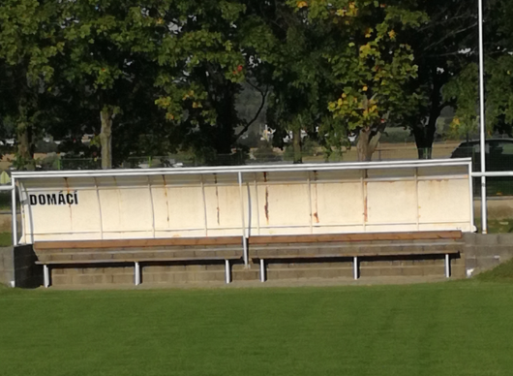
Mladší žáci mají za sebou 2 těžké zápasy bez bodového zisku
Mužstvo dospělých
SK Štětí
zaznamenalo od posledního zpravodaje 2 těsná vítězství. V posledním utkání doma zdolalo Jílové 3:2 a před týdnem přivezlo výhru z Vilémova 1:0. Celkem už jich má 5 ze 6 zápasů a je na 2. místě Ústeckého přeboru se skórem 18:9.
SK Štětí-FK Neštěmice
1:7(0:2)
neděle 17.9.2017 5. hrané kolo
Další těžký soupeř během krátké doby čekal mladší žáky. Neštěmice ještě nezaváhaly a důsledně šly za vítězstvím i na našem trávníku. V prvním poločase jsme odolávali a na začátku druhé půle dokonce snížili na 1:2. Signál k obratu to ale nebyl a soupeř odpověděl další kanonádou, která se zastavila na sedmičce.
Branky: Kožarská Aneta
Trenér: M.Hromy, P.Záloha
Junior Děčín-SK Štětí
19:0(6:0)
Neděle 10.9.2017 3. kol(4 hrané)
I druhé utkání s Děčínem ve velmi krátké době skončilo naší vysokou porážkou. Soupeř hrál velmi dobře a moc příležitostí ke vstřelení branky nám nenabídl. Dokonce jsme vyšli naprázdno a stejně jako v prvním utkání jsme se z gólu neradovali.
Sestava: Hůrka-Koleničová, Borovec, Paďour, Širochoman,
Kožarská, Eisenhemmer, Hromy, Lukáš Viktora, Jan
Viktora, Kačo, Puška, Miga
Trenér: M.Hromy Vedoucí: F.Kučera
Rozhodčí: J.Mareš
36
9

Slide 10



Velký boj a málo branek. Zápas rozhodla penalta v 71. minutě. Mužstvo dospělých předvedlo velkou bojovnost, která byla odměněna
Mladší žáci jsou po 2 výhrách na 6. místě. Zítra hrají v Trnovanech a za týden doma v neděli s Trmicemi. Oba soupeři jsou v tabulce nad nimi, ale to neznamená, že nemůžeme bodovat. Právě naopak můžeme do zápasu vstupovat v klidu a svého soupeře překvapit.
SK STAP TRATEC Vilémov – SK Štětí
0:1(0:0) 16.9.2017 6. kolo
V 6. kole přeboru nás čekala mise v dalekém Vilémově, který v předchozích 5 kolech 2x vyhrál a vždy to bylo na domácím trávníku, kde zatím klopýtl jen 1x a to proti Mostu. Naše mužstvo chtělo naopak potvrdit dobrou herní pohodu ze hřišť soupeřů, kde 2x vyhrálo a udržet si kontakt s úplným čelem tabulky. V první čtvrthodince se žádné velké gólové šance diváci nedočkali. Mužstva se poznávala a hledala tu správnou cestu směrem k soupeřově brance. První vážnější situace byla na programu ve 13. minutě. Pilko napřáhl ke střele, Gabriel v brance míč před sebe malinko vyrazil a musel zasahovat i před dobíhajícím Kučerou. Odpověděli jsme 2 rohy z kopačky Kuclera, ale k zakončení jsme se nedostali. Lépe už to vypadalo po průniku Fausta do pokutového území ve 22. minutě a brankář čekající spíše centr musel vytěsnit míč na další roh. Potlesk tribun ocenil nádherný projektil, který vyslal z dobrých 28 metrů na gólmana Vaňáka Stejskal. Oba dva zaslouží pochvalu. Jak střelec, tak i brankář, který vytlačil míč na roh. Rohy domácích zahrával Kučera jako ten ve 27. minutě, ale všechny jsme zvládali odvracet do bezpečí. Po půlhodině hry si vyzkoušel střeleckou fazónu Vacek z volného přímého kopu. Bylo to však z velké vzdálenosti. Střele chybělo více tvrdosti a razance, a i když to bylo s malou tečí, tak si brankář snadno poradil. V závěru poločasu se na hřiště vkrádala nervozita a rozhodčí musel uklidňovat i za cenu žlutých karet. Největší příležitost skórovat v 1. poločase si domácí vypracovali až v úplném závěru. Po standardní situaci se ke střele dostal Kopřiva a nemířil vůbec špatně. Skvělý zákrok Gabriela
 | Ústecký přebor mladších žáků 2017/2018 po 5.odehraných kolech
 | 1. | FK Junior Děčín | 5 | 5 | 0 | 0 | 0 | 67:1 | 15
 | 2. | FK Neštěmice | 5 | 5 | 0 | 0 | 0 | 41:8 | 15
 | 3. | MSK Trmice | 5 | 5 | 0 | 0 | 0 | 37:4 | 15
 | 4. | TJ Hvězda Trnovany | 4 | 3 | 0 | 0 | 1 | 19:7 | 9
 | 5. | TJ Krupka | 5 | 2 | 0 | 0 | 3 | 13_13 | 6
 | 6. | SK Junior/ FK Teplice | 5 | 2 | 0 | 0 | 3 | 19:20 | 6
 | 7. | SK Štětí, z.s. | 5 | 2 | 0 | 0 | 3 | 7:44 | 6
 | 8. | SK Sokol Brozany | 5 | 0 | 0 | 0 | 5 | 5:34 | 0
 | 9. | ASK Lovosice | 4 | 0 | 0 | 0 | 4 | 9:44 | 0
 | 10. | FK Junior Děčín B | 5 | 0 | 0 | 0 | 5 | 6:48 | 0
10
35

Slide 11

Zlepšený výkon starších žáků ve 2. zápase v krátké době s týmem Děčína. Škoda jen promarněných šancí hlavně v úvodu zápasu.
Vilémov-Štětí 16.9.2017
mezi 3 tyčemi však čisté konto naší svatyně uhlídal. Na začátku 2. poločasu byli o něco aktivnější domácí a potvrdila to i střela Jindřicha, která však skončila vysoko nad brankou. Vilémov měl i výhodu dvou trestných kopů zleva i zprava, ale ani v jednom případě se prosadit nedokázal. Faul odskákal jen Ransdorf žlutou kartou. To už jsme se ale také více snažili zaměstnat domácí obranu. Dopracovali jsme se k sérii rohů, ale gólu jsme se nedočkali. Utkání se začínalo stávat velkým bojem a průběh hry naznačoval, že to může být o jedné brance, jedné chybě. Na centr zprava v 59. minutě naběhl Kučera a hlavou se snažil umístit balón ke vzdálenější tyči. Štětskou branku ale minul. Otevřít skóre mohl na druhé straně o 2 minuty později Mencl, ale levačku dobře neseřídil a z výhodné pozice poslal balón nad branku. Pak to přišlo. Začala 71. minuta, míč si do pokutového území soupeře předkopl Faust, Pilko po něm sáhnul rukou a byla z toho penalta. Tu si vzal na starost Petr Stejskal. Udělal dobře, protože ji s přehledem proměnil a šli jsme do vedení 1:0. Hned při jednom z dalších útoků jsme mohli náskok i navýšit, ale tak dlouho jsme si míč přihrávali, až nám ho domácí sebrali. 15 minut před koncem se domácí hráči radovali z vyrovnání, ale bylo to předčasné. Dobíhající, střídající Čonka byl v době střely Kučery na branku Gabriela, který míč před sebe jen vyrazil, v postavení mimo hru a i když se tribuny hodně zlobily, tak video dokazuje, že rozhodnutí rozhodčích bylo správné. Ve zbytku zápasu jsme se snažili hru kouskovat a míč držet co nejdále od naší branky. I tak si domácí vytvořili ještě několik šancí, ze kterých chtěli vyrovnat. K dispozici měli i volné přímé kopy. Všechno jsme ale ustáli a po závěrečném hvizdu jsme se mohli radovat z těsného vítězství a 3 bodů získaných na horké půdě ve Vilémově.
Vyrovnané utkání, které velké množství brankových příležitostí nenabídlo. K vidění bylo hodně osobních soubojů odměněných žlutými kartami, na které to skončilo 4:4. Mužstva dobře bránila a čekala na chybu toho druhého. Naši hráči makali, a i když to herně ne vždy vycházelo, tak se důsledným bráněním, bojovností a herní trpělivosti dočkali branky a domů jsme mohli odjíždět spokojeni. Gratulujeme.
Branky: P.Stejskal 1(z penalty)
Sestava: Gabriel-Čámský, F.Svoboda, Ransdorf, Poráč-Mencl(79.Slavík),
Kucler(88.Beruška),P.Stejskal, Vacek,Faust,-Brandejs(90.Feko)
Připraveni: Balaštík, M.Svoboda
Trenér: J.Ransdorf, K.Zuna Vedoucí: J.Havner Masér: K.Zavřel
Junior Děčín – SK Štětí
5:0(3:0) 10.9.2017 4.hrané kolo
Po neúspěšném prvním zápase dvojduelu který jsme prohráli vysoko 0:12, nás čekala odveta . Začali jsme aktivně a soupeře zaskočili. Hned ve 3.minutě prověřil domácího gólmana Ivanič střelou z 20 metrů. Další naše šance přišla v 7.minutě po centru z levé strany. Malecha před bránu kde našel Hrdličku a jeho střelu vychytal domácí gólman. V 8.minutě si kluci šanci prohodily, ale opět brankář chytil. Z protiútoku měli ojedinělou šanci skórovat domácí, ale míč proletěl jen vedle tyče. Další naše šance přišla v 10.minutě. Olda Malecha se ocitl sám před brankářem, kterého překonal, ale přestřelil i branku. V 11.minutě Hrdlička sám před brankářem, ale neuspěl. Stejný hráč byl i v další šanci po jednom z rohů, ale trefil jen brankáře. Pak musel Martin Hrdlička pro bolest zad odstoupit na hře našeho týmu to začalo být hodně znát. Přestali jsme být aktivní a trest přišel brzy. V 17.minutě po chaosu před naší brankou to skončilo míčem v naší síti na 1:0 pro domácí. Další šanci domácích ve 23.minutě ještě náš gólman vychytal, ale opět po našem chaosu před naší brankou jsme inkasovali druhý gól na stav 2:0. Ještě jsme se mohli ve 28. minutě vrátit do zápasu, ale Malecha svoji příležitost promeškal. A aby toho nebylo málo, tak těsně před změnou stran si vstřelil vlastní gól na 0:3 Ivanič. Ve druhém poločas jsme hned ve 40.minutě z rohu inkasovali branku na na 4:0. Šancí ve druhém poločase už moc nepřišlo. Jen Danilukova střela z 20 metrů a ve 48.minutě měl gólovou šanci Malecha, ale opět sám proti brankáři neuspěl. Poslední slovo měli domácí v 98. minutě, kdy upravil na konečných 5:0.
.René Hrdlička - trenér:
PS. Neproměňování šancí nás bolí a proto musíme se zaměřit na útočné akce a jejich proměňování.
Sestava: Schleis- Prokopec, Hrdlička, Bartko, Kroupa, Ivanič, Kuča, Daniluk,
Jakub Pilař, Malecha, Nedvěd, Slapnička, Kabelka, Jakub Novák,
Miga, Procházka
Trenér: Z.Németh, R, Hrdlička
RozhodčÍ: J.Mareš-M.Tyl, D.Németh.
34
11

Slide 12
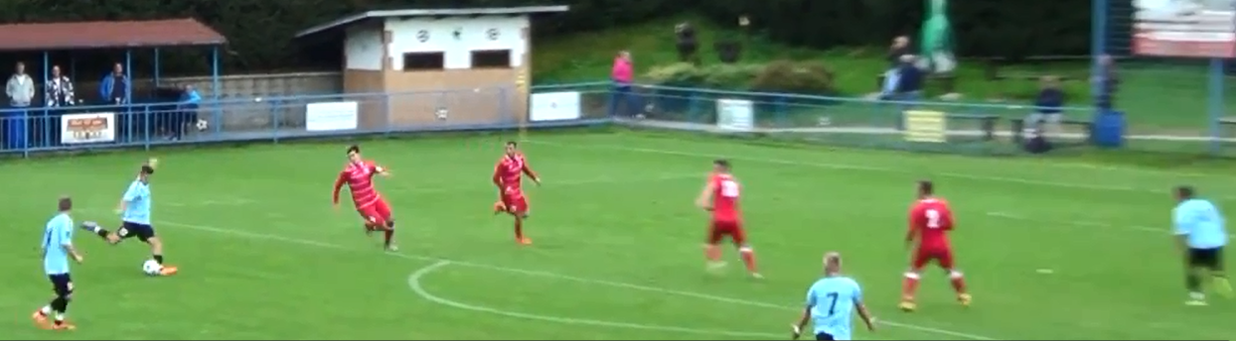
Po zápase se z Vilémova ozývala nespokojenost s rozhodčím
Nečekané, ale zasloužené vítězství starších žáků.
SK Štětí-FK Neštěmice)
5:0(2:0) neděle 17.9.2017 5. hrané kolo
Napravit si reputaci chtěli starší žáci pod 2 porážkách s Děčínem, kdy nevstřelili ani branku, v domácím zápase proti Neštěmicím, které ale také podle dosavadních výsledků byly v úloze favorita. Začali také perfektně a hned měly 2 velké šance. Šimon Černý v brance však čaroval a ukázal, jak moc mezi 3 tyčemi chyběl. Čas se přehoupl do 6. minuty, když se s míčem směrem na branku Neštěmic vydal Martin Hrdlička a krásnou střelou přes celou branku otevřel skóre na 1:0 pro Štětí. Paráda pokračovala za další 3 minuty. Sprinterský souboj sice Malecha nevyhrál, ale i tak s ještě dostal k balónu a z těžkého úhlu propasíroval míč do sítě na 2:0. Neuběhla ani minuta a stejný hráč se řítil sám na brankáře. Zakončit chtěl profesorsky přehozením brankáře, ale vůbec mu to nevyšlo. Ve 12. minutě mohl s nížit na 1:2 Samuel Grüner, ale branku z dobré pozice zaměřil špatně. Nečekaný průběh zápasu mělo pokračování ve 20. minutě. Důraz se vyplatil Malechovi, který sebral míč jednomu z obránců a pohotově upravil na 3:0. Pak už obě mužstva obrany zamkla a do konce poločasu už žádná radost k vidění na jedné ani druhé straně nebyla. Neuběhlo ani 5 minut druhé půle a mohlo být pro náš tým ještě lépe. Na brankou soupeře se úplně sám řítil Malecha. Mířil ke vzdálenější tyči , ale branku netrefil. V 11. minutě druhé části jsme zahrávali roh, konkrétně Malecha. Naběhl si Prokopec a hlavou se trefil přesně ke vzdálenější tyči na 4:0. Důležitý krok za vítězství. Když pak ho 5 minut později poslal opět Malecha přesnou zpětnou přihrávku na Daniluka, který si našel zpoza šestnáctky volný prostor k zakončení a pěkně upravil už na 5:0. V tento okamžik už bylo jasné, že nám výhra už těžko uteče. Hosté sice ještě stačili trefit břevno z kopačky Viktora Pableho , ale to bylo z jejich strany už vše. Neprosadila se už ani naše jedenáctka a tak to skončilo výsledkem 5:0. Nečekané, zasloužené a radostné vítězství hráčů štětí, kteří za předvedený výkon zaslouží pochvalu.
Branky: Hrdlička 1, Malecha 2, Prokopec 1, Daniluk 1
Sestava: Černý-Prokopec, Hrdlička, Bartko, Kroupa, Ivanič, Kuča, Daniluk,
Jakub Pilař, Malecha, Nedvěd, Slapnička, Kabelka, Schleiss,
Miga, Jkau Novák
Trenér: Z.Németh Vedoucí: R.Hrdličak
Rozhodčí: M.Toráč-D.Németh(laik)
Libor Sklenář-manager
Bylo to vyrovnané a pěkné utkání. Bohužel to pokazili rozhodčí. Po bezbrankovém poločase se důležité momenty začaly dít až dvacet minut před koncem. Faust se probil do našeho vápna a pak nafilmoval pád. Bylo to vidět i po zápase na videu. Do té doby dobře pískající sudí Kuriljak odpískal penaltu, kterou Stejskal proměnil. Střelu Kučery brankář neudržel, Čonka míč dorazil do branky. Radost nám však překazil asistent, který odmával postavení mimo hru. Podle nás mylně. Pak se všichni diví, že jsou hráči, ale i fanoušci
nervózní.
Inkriminované ofsajdové postavení
12
33

Slide 13
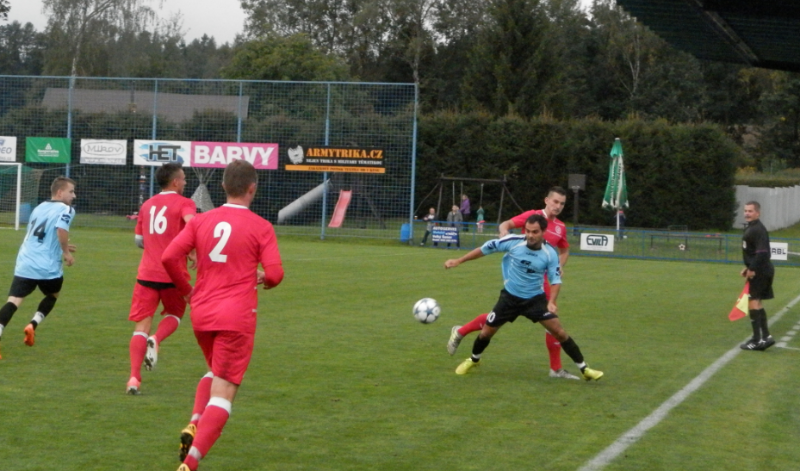
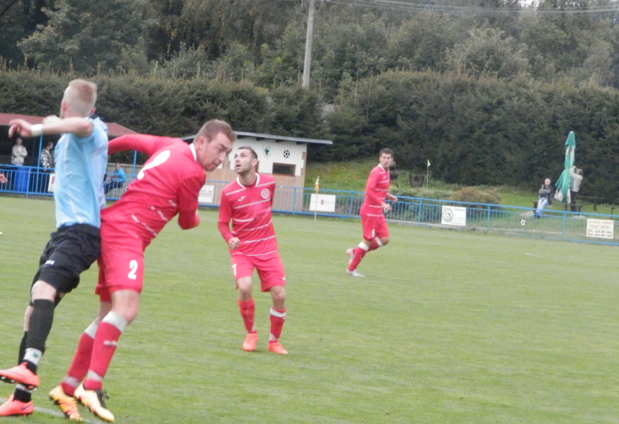
Starší žáci mají za sebou hlavně silné soupeře a v současné době stejně jako mladší žáci jsou na 6. místě tabulky. Zítra ke čeká těžká zkouška v Trnovanech, ale pokud zahrají stejně jako před týdnem proti doma proti Neštěmicím, tak tak nejsou bez šancí. Za týden se doma očekává vítězství nad Trmicemi.
SK STAP TRATEC Vilémov-SK Šětí
16.9.2017 Foto: Jiří Havner
S 2 hráč Štětí Vladimír Poráč. Míč sleduje i jeho spoluhráč s číslem 16 na zádech Jiří Vacek
 | Ústecký přebor starších žáků 2017/2018 po 5.odehraných kolech
 | 1. | TJ Krupka | 5 | 5 | 0 | 0 | 0 | 55:5 | 15
 | 2. | FK Junior Děčín | 5 | 5 | 0 | 0 | 0 | 41:3 | 15
 | 3. | TJ Hvězda Trnovany, z.s. | 5 | 3 | 1 | 0 | 1 | 16:9 | 11
 | 4. | ASK Lovosice | 5 | 3 | 0 | 1 | 1 | 14:8 | 10
 | 5. | FK Neštěmice, z.s. | 5 | 2 | 1 | 0 | 2 | 14:12 | 8
 | 6. | SK Štětí, z.s. | 5 | 2 | 0 | 0 | 3 | 19:22 | 6
 | 7. | SK Sokol Brozany | 5 | 2 | 0 | 0 | 3 | 8:19 | 6
 | 8. | FK Junior Děčín B | 5 | 1 | 0 | 1 | 3 | 12:19 | 4
 | 9. | MSK Trmice | 5 | 0 | 0 | 0 | 5 | 5:35 | 0
 | 10. | SK Junior/ FK Teplice | 5 | 0 | 0 | 0 | 5 | 3:55 | 0
Vladimír Poráč se ve výskoku snaží přehlavičkovat protihráče. Jak to celé dopadne sleduje střelec naší jediné branky ve Vilémově Petr Stejskal.
32
13
Notes:
Si může

Slide 14
V 6.kole Ústeckého přeboru zvítězili domácí jen 2x
Dorostenci svého soupeře k ničemu nepustili. Ten sice vyrovnal na 1:1, ale pak už jen sledoval, jak se mu vzdalujeme
Mostecký FK - SK Brná 4:1(2:0)
1. poločas ovládli domácí a vstřelili 2 branky. Kontaktní gól zařídil brzo po změně stran Heřman, ale Most má Dominika Valentu, který velmi rychle kontroval a 2 brankami zajistil jasnou výhru domácích.
FK Tatran Kadaň - FK Bílina 1:6(1:4)
ve 28. minutě vedli hosté 4:0. Rychlé brejky a chyby domácích to byl hlavní důvod. V závěru 1. půle snížil Belej na 1:4, ale žádný obrat ve 2. poločase nenastal. Hosté dokonce vstřelili další 2 branky.
FK Litoměřicko B - SK Baník Modlany 0:1(0:1)
hosté, kteří přijeli bez několika svých opor ani moc nevěřili, že vyválčí 3 body. Šancí ale měli hodně a jednu z nich v 1. poločase využil Jakub Dolejška.
TJ H.Jiřetín/FK Litvínov - TJ Spartak Perštejn 2:3 PK(2:2)
všechny branky padly v 1. poločase. Rozhodovaly penalty a Perštejn v nich získal už 5. bod na hřišti soupeře.
FK Jílové - FK Slavoj Žatec 4:2(3:1)
domácí hráli s velkým nadšením a slavili úspěch. Hosté šli sice Bešíkem do vedení 1:0, ale domácí do poločasu ještě otočili na 3:1. Ve 2. poločase Klinec snížil na 2:3, ale pojistku pro domácí na 4:2 vstřelil Florián.
SK STAP-TRATEC Vilémov - SK Štětí 0:1(0:0)
na branky chudé utkání. Jeden čekal na chybu druhého, až rozhodl faul domacích na Fausta ve vlastním pokutovém území 20 minut před koncem. Penaltu proměnil Petr Stejskal.
FK Neštěmice - TJ Sokol Srbice 1:3(1:1)
zasloužené vítězství hostů. Domácí šli sice do vedení, ale hosté brzy kontrovali a ve 2. poločase 2 góly rozhodli o vítězství.
FK Jiskra Modrá - TJ Krupka 0:1(0:0)
„Šancí jsme měli dost, ale co je to platné, když žádnou neproměníme“, litoval po zápase moderský trenér Rákosník. Stačí pak jeden rychlý útok a Rilke rozhodne.
TJ Vaňov/TJ Libouchec – SK Štětí
1:9(1:4) 9.9.2017 3. kolo
Podle postavení v tabulce jsme byli jasný favorit, který se také už ve 2. minutě dostal do vedení. Z volného přímého kopu se hezky trefil Podhorský. Domácí kontrovali, i když jim k tomu v 7. minutě pomohla naše špatná rozehrávka ve středu hřiště, po které Václav Strádal vstřelil ve 3.letošním utkání první branku našeho soupeře. Nebyl však důvod panikařit a brzo jsme se opět dostali na vítěznou vlnu. Po brankách Feka, Capa a opět Podhorského jsme do kabin na přestávku odcházeli za vedení 4:1. Druhý poločas vyzněl střelecky ještě lépe a pomohly nám k tomu i 2 vlastní branky. Soupeře jsme přehrávaly ve všech činnostech a výsledek odpovídá dění na hřišti. Trenéři se museli obejít bez 3 hráčů základní sestavy. Koloman Horváth je na studijní praxi a Dominik Beruška společně s Matějem Svobodou zůstali ve Štětí na zápas mužstva dospělých s Jílovým. I tak byl
trenér Václav Podhorský
s výkonem spokojen. Hráče chválil a hodnotil:
„ První příležitost mezi 3 tyčemi dorosteneckého týmu dostal Jan Holub a vedl se dobře. Představil se 2 výbornými zákroky, které zabránily domácím skórovat. Líbila se mně hra nově postavené zálohy Feko, Podhorský, Cap, Chaloupecký, které velmi dobře spolupracovalo a dělala velké starosti domácí obraně. Z jednotlivců mě mile překvapil Šrotýř na postu útočníka, kde patřil k našim nejlepším hráčům. 2 šance sice nedal, ale v 89. minutě byl konečnou brankou zápasu přeci jenom odměněn.
Branky: Podhorský 2, Cap 1, Ladič 1, Vála 1, Šrotýř 1, Feko 1, vlastní 1
Sestava: Holub-Cap, Dopater, Ladič, Jakl, Vála, Šrotýř, Podhorský, Feko,
Moučka, T.Németh, Fulín, Chaloupecký, Šedivý
Trenér: V.Podhorský Vedoucí: J. Nedomlelová
Rozhodčí: P.Druga-M.Veselý(laik), J.Chaloupecký(laik)
14
31

Slide 15

Výsledky 4. kola I.A třídy
dorostu skupina A
Na čele tabulky Ústeckého přeboru dospělých jsou 2 týmy, které loni hrály divizi
TJ Vaňov/Libouchec | SK Plaston Šluknov | 0:10
TJ Chlumec | TJ Hvězda Trnovany | 4:5
FK Jiskra V. Březno | 1FC Dubí | 3:2 PK
SK Štětí | TJ SLAVOJ Úštěk/Liběšice | 8:0
TJ Mojžíř | TJ Skorotice | 1:3
Na čele tabulky se odpoutaly 3 mužstva s 15 body. Most, Modlany a jedním z nich je i náš tým. Nepřidal se k nim Žatec, který klopýtl v Jílovém. . Na 5. místo už se propracovala Bílina, která překvapujeme nečekanými výsledky. 6. je Brná s 9 body. Stejný počet mají i Srbice, které z posledních 2 zápasů získaly 5 bodů. Skupinu čtyř 8 bodových týmů zahajuje nováček z Perštejna. Patří k nim i Neštěmice a Kadaň, které v posledních 2 zápasech prohrály doma. Důležité 3 body přivezla Krupka a odpoutala se od spodku tabulky. Neúspěšný vstup do soutěže napravuje Jílové a 2x za sebou doma vyhrálo. Stejně tak se zlepšuje Horní Jiřetín/Jílové, který byl ještě nedávno poslední. 6 bodů na 14. místě má Vilémov, který jsme před začátkem soutěže čekali výše. Modrá má za sebou 4 prohry v řadě a to navíc než 15. místo nestačí. Poslední je Litoměřicko B, které má jen 3 body z 2. zápasu se Srbicí.
Favorité vítězili. Vaňov a Chlumec ještě nebodovali.
 | Ústecký přebor 2017-2018 po 6. kole
 | 1. | Mostecký fotb. klub | 6 | 5 | 0 | 0 | 1 | 21:6 | 15
 | 2. | SK Štětí, z.s. | 6 | 5 | 0 | 0 | 1 | 18:9 | 15
 | 3. | SK Baník Modlany z.s. | 6 | 5 | 0 | 0 | 1 | 13:6 | 15
 | 4. | FK Slavoj Žatec z.s. | 6 | 4 | 0 | 0 | 2 | 16:15 | 12
 | 5. | Fotbalový klub Bílina | 6 | 3 | 1 | 0 | 2 | 16:8 | 11
 | 6. | SK Brná, z.s. | 6 | 2 | 1 | 1 | 2 | 16:10 | 9
 | 7. | TJ Sokol Srbice | 6 | 2 | 1 | 1 | 2 | 9:9 | 9
 | 8. | TJ Spartak Perštejn, z.s. | 6 | 2 | 1 | 0 | 3 | 11:11 | 8
 | 9. | FK Neštěmice, z.s. | 6 | 2 | 1 | 0 | 3 | 14:18 | 8
 | 10. | FK Tatran Kadaň o.s. | 6 | 2 | 1 | 0 | 3 | 14:18 | 8
 | 11. | TJ Krupka | 6 | 2 | 1 | 0 | 3 | 6:10 | 8
 | 12. | FK Jílové | 6 | 2 | 0 | 1 | 3 | 9:20 | 7
 | 13. | TJ H.Jiřetín /Litvínov | 6 | 1 | 0 | 3 | 2 | 12:14 | 6
 | 14. | SK STAP Vilémov | 6 | 2 | 0 | 0 | 4 | 10:14 | 6
 | 15. | FK Jiskra Modrá, z.s. | 6 | 1 | 0 | 1 | 4 | 6:15 | 4
 | 16. | FK Litoměřicko, z.s. B | 6 | 1 | 0 | 0 | 5 | 13:21 | 3
30
15

Slide 16
Jílové, které zatím venku vysoko prohrává nás výkonem překvapilo a mužstvo dospělých mělo plno práce, aby zápas dotáhlo do vítězného konce.
Na první skulinku v obraně hostů čekali dorostenci Štětí do 5. minuty. Pak si otevřeli střelnici, ve které vystříleli dalších 7 kytiček
SK Štětí - TJ Úštěk / Liběšice
8:0(5:0) 16.9.2017 4.kolo I.A třída
Úlohu papírového favorita jsme začali naplňovat už v 5. minutě Pomohla nám k tomu chyba brankáře, který se nepohlídal lehkou střelu, míč jen vyrazil a číhající lovec Ladič ukořistil našemu týmu vedení1:0. Obhozením spoluhráče se chtěl zbavit obránce v pokutovém území Liběšic Šrotýř, ale zastaven za cenu nedovoleného zákroku, po které nemohl hlavní rozhodčí ukázat nikam jinam než na značku pokutového kopu. Míč si přivlastnil sám a postižený a s velkou dávkou štěstí se mu podařilo procedit míč na záda sympatického brankáře Pavla Dufka. Pokřik Josefa Chaloupeckého „Přihraj“ spoluhráči vyslyšeli a skončilo to střelou po nohy brankáře na 3:0. Čtvrtý gól jsme vstřelili ve 22. minutě, kdy Ladič přenechal balón Válovi, který s diskutabilního ofsajdového postavení zakončil. Stejný hráč se prosadil i brankou na 5:0 po váhavém bránění hostující obrany. Ve 2. poločase se čekalo na branku jen do 50. minuty, kdy M.Svoboda po centru zprava našel přesně skulinku mezi nohama brankáře a stanovil průběžné skóre 6:0. Na třetí gól Šimona Vály do opuštěné branky už na 7:0 parádně přihrával Chaloupecký. Nejhezčí akci zápasu si dorostenci Štětí schovávali na 70. minutu. Přihrávka mezi 2 obránce na křídlo a hned zpátky před branku na Ladič, který posunul míč do sítě. Byla to také poslední branka zápasu. Naše vítězství byl zcela zasloužené. Soupeře jsme celých 90 minut tlačili a přehrávali ve všech činnostech. Za týden 23. září nás však čeká jiný chlebíček. K zápasu o 1. místo v tabulce jedeme do Šluknova. Utkají se zde 2 mužstva, která ještě neztratila bod.
Branky: Vála 3, Šrotýř 1(z penalty), Ladič 1, Chaloupecký 1, M.Svoboda 1
Sestava: M.Svoboda- Dopater, Holub, Ladič, Jakl,
Vála, Podhorský, Feko, Moučka, T.Németh,
Chaloupecký, Šrotýř, Šedivý, Šíma, Fulín
Trenér: J.Chaloupecký Vedoucí: Nedomlelová
Rozhodčí: M.Šíma-D.Németh(laik), Š.Jelínek(laik)
SK Štětí – FK Jílové
3:2(1:1) 9.9.2019 5. kolo
V sobotu dopoledne náš čekal jeden z nováčků soutěže, kterému se v předchozích 2 zápasech na hřišti soupeře moc nedařilo a se 4 body byl na 12. místě. K utkání jsme tedy nastupovali po dobrém výkonu v Modré, jako favorit a často bylo slyšet i slovo „Kolik“. Neuběhly také ani 3 minuty František Svoboda už z hranice šestnáctky zakončoval. Bylo to však jeho slabší levou nohou a chyběla, jak přesnost, tak i razance. Hosté se v úvodu smířili jen s bráněním a jejich branku se valil jeden útok za druhým. Faust zahrál solidně a volný přímý kop, ale žádný ze spoluhráčů se k balónu nedostal. Ve 14. minutě už jsme zahrávali snad 4. roh, většinou nakrátko, ale ani v jednom případě to neskončilo úspěšnou koncovkou. Hezký centr poslal před branku Čámský. Faust se snažil hlavou usměrnit míč do sítě, ale v těžké pozici netrefil dobře. Z místa přímo před naší hráčskou lavičkou zahrávali hosté volný přímý kop. Gabriel v brance si zakřičel „mám „ a to byla osudová chyba. Na míč nedosáhl, ten ho přeletěl a z pozice od zadní tyče poslal ve 20. minutě hlavou pohodlně míč za brankovou čáru na 1:0 pro Jílové Tomáš Reichelt. Nedalo se ale nic dělat a trpělivě jsme museli pokračovat v dobývání 3 tyčí strážených Jiřím Voseckým. Ve 29. minutě jsme hlásili první zásah. Marek Faust proletěl jak vítr po levé straně a ještě lépe nacentroval před branku, kde si počkal Brandejs a hlavou vyrovnal na 1:1. Nechybělo moc a mohli jsme jít dokonce do vedení.
16
29

Slide 17

Tři mužstva jsou s 12 body jsou na čele I.A třídy dorostu. Patří mezi ně i naše mužstva a Šluknov, kde právě dnes naši dorostenci hrají.
Pokračování SK Štětí – FK Jílové
Jako na podnose dostal balón od Brandejse Vacek, ale se střelou tak jako v Modré nenaložil. Brankář si to pěkným zákrokem pohlídal. Hosté také nelenili. Hlavičce po volném přímém kopu chybělo jen několik centimetrů a i další útok v 35. minutě skončil střelou z bezprostřední blízkosti, ale naštěstí pro nás to bylo vysoko nad. Další zajímavé momenty se odehrávaly 7 minut před přestávkou. V pokutovém území byl nedovoleně poslán k zemi Brandejs a stejný hráč se vydal i na penaltu. Proč také ne, když letos zatím všechny proměnil. Touto ale úspěšnost skončila. Brankář dráhu letu míče vystihl a skóre zůstalo 1:1. V úvodu 2. půle musel za cenu rohu odvracet nebezpečí po centru zprava na roh míč Čámský. Ubránili jsme se a v 50. minutě měli výhodu volného přímého kopu z míst, odkud se dá branka velmi dobře trefit. Po chvilce rozmluvy mezi Kuclerem a Brandejsem se rozhodl zamířit Brandejs a levé trefit cíl už nešlo. Poprvé zápase jsme se ujali vedení 2:1. Hezká byla i hlavička Franty Svobody po jednom z našich rohů. Škoda jen, že tam zase ten kousek v cestě do branky chyběl. Nadějně to vypadalo i v 60. minutě, ale ani tentokrát jsme míč letící z volného přímého kopu přes celé vápno až do autu, nedokázali trefit. Z velké dálky a také z volného přímého kopu prověřil pozornost brankáře Jílového Vacek, ale ten se zaskočit nenechal. Hosté postupně vycítili, že pokud budou více aktivnější ve hře dopředu, tak by nemuseli odejet s prázdnou. Volných přímých kopů a hlavně rohů zahrávali nepočítaně. Ta nejsložitější chvíle se před naší brankou odehrála v 68. minutě, ale tajenku jsme rozluštili odkopem míče do bezpečí. Trefu tutovku a pojistku k tomu měl na kopačce Kucler 20 minut před koncem. Zívající branku ale netrefil. V závěru se na obou stranách hodně střídalo. Přerušila to až 84. minutě. Postarala se o to dvojice Faust, Brandejs. První nechal za sebou obránce a druhý jmenovaný po jeho přihrávce zvýšil už na dvoubrankové vedení 3:1. Běžela 90. minuta, diváci už pomalu přemýšleli, co budou mít k obědu a přeneslo se to asi i naše hráče. Ti nechali před brankou zcela volného Michalce, který ještě stačil snížit na konečných 2:3 z pohledu Jílového
Branky: Brandejs 3
Sestava: Gabriel-Čámský, F.Svoboda, Ransdorf, Mencl-Poráč(88.Balaštík),
P.Stejskal, Kucler,Vacek(74.Slavík)-Faust, Brandejs
Připraveni: Beruška, M.Svoboda
Trenér: J.Ransdorf Vedoucí: V.Frey Masér: K.Zavřel
Rozhodčí: J.Oborník-J.Mareš, J.Šefčík Delegát: P.Wencl
Hlavní pořadatel: J.Havner 150 diváků
 | I.A třída dorostu 2017/2018 po 4. kole
 | 1. | SK Štětí, z.s. | 4 | 4 | 0 | 0 | 0 | 34:3 | 12
 | 2. | SK Plaston Šluknov | 4 | 4 | 0 | 0 | 0 | 25:2 | 12
 | 3. | TJ Skorotice | 4 | 4 | 0 | 0 | 0 | 16:5 | 12
 | 4. | 1.FC Dubí | 4 | 2 | 1 | 0 | 1 | 14:5 | 8
 | 5. | FK Jiskra Velké Březno | 4 | 2 | 0 | 0 | 2 | 12:10 | 6
 | 6. | TJ Hvězda Trnovany, z.s. | 4 | 2 | 0 | 0 | 2 | 9:21 | 6
 | 7. | T.J. Mojžíř | 4 | 1 | 0 | 0 | 3 | 15:10 | 3
 | 8. | TJ Úštěk / Liběšice | 4 | 0 | 0 | 1 | 3 | 3:16 | 1
 | 9. | TJ Chlumec | 4 | 0 | 0 | 0 | 4 | 7:26 | 0
 | 10. | TJ Vaňov/TJ Libouchec | 4 | 0 | 0 | 0 | 4 | 1:38 | 0
28
17

Slide 18
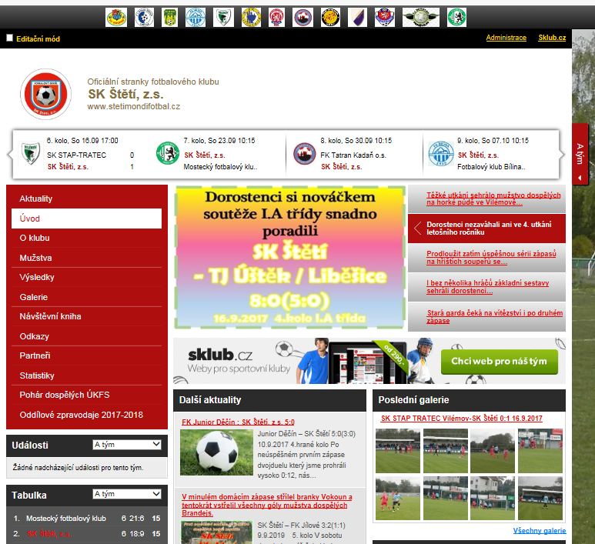
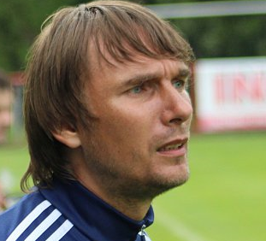
Trenér Jílového Ondřej Barilla byl i přes porážku s výkonem svého mužstva spokojen
Sledujte internetové stránky oddílu, kde se dozvíte aktuální výsledky a další informace o činnosti oddílu
www.stetimondifotbal.cz
I přes prohru jsme dneska podali velice dobrý výkon proti kvalitnímu soupeři a při troše štěstí se dalo odjet i s bodem. Kluci to dnes odmakali a i přes prohru jsme ze hřiště odcházeli s hlavou nahoře. Mrzí mě dvě obdržené branky, které padly po rychlém přechodu, o kterém jsme dobře věděli a v tom spočívá největší síla Štětí a tohle jsme si měli pohlídat. Přesto Štětí vyhrálo zaslouženě a je podle mého jedním z aspirantů na postup. Pokud budeme přistupovat k utkáním jako dnes, nemám strach, abychom tuhle soutěž neudrželi. Jsem rád, že se nám konečně uzdravuje marodka a na utkání jsme poprvé odjížděli skoro kompletní. Na výkonu je to hodně znát.
Milan Plíšek – sekretář SK Štětí
Těsné vítězství našeho týmu. Mnozí možná čekali, že to bude o více branek, ale výhra a 3 body jsou zasloužené. Hosté, kteří před týdnem doma zdolali překvapivě Brnou 1:0 a dle slov trenéra Barlily nastoupili konečně v kompletním složení, zahráli takticky velmi dobře a našemu týmu připravili nelehký oříšek k rozlousknutí. Nakonec se to ale podařilo a po 5. kolech jsme z něho vytáhli 12 bodů. Nyní jsou před námi 2 velmi těžká kola, která také hodně napoví jaké budou naše ambice v dalším průběhu podzimu.
18
27

Slide 19
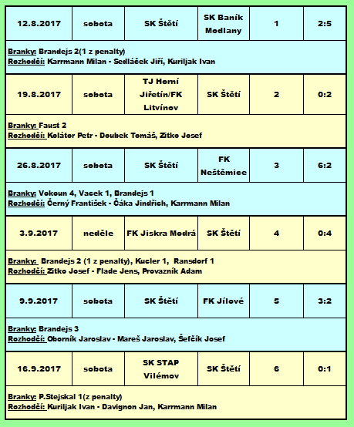
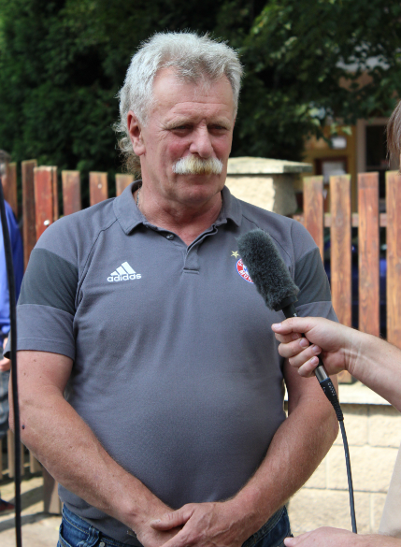
Dosavadní výsledky mužstva dospělých
Jiří Ransdorf – trenér Štětí po zápase s Jílovým 9.9.2017
Věděli jsme, že soupeř bude bránit a budeme útočit do plných. Také to tak dopadlo. Hráli jsme dobře, ale po naší velké chybě brankáře, kdy kop z půlky hřiště podběhl a prohrávali jsme 1:0. Do poločasu se nám povedlo poctivou prací vyrovnat. Nedali jsme ještě penaltu. Prvních 5 minut na začátku druhé půle jsme nechytli, ale pak už jsme hráli dobře. Konec už byl hektický. Vedli jsme 2:1 a soupeř hrozil dlouhými balóny před branku, ale brankář nás podržel a začal vybíhat. Pak jsme dali třetí gól a v nastaveném čase jsme dostali gól. Vítězství 3:2 bylo zasloužené.. Celé mužstvo hrálo solidně. Snažilo se vracet a vytvářelo si šance.
26
19

Slide 20

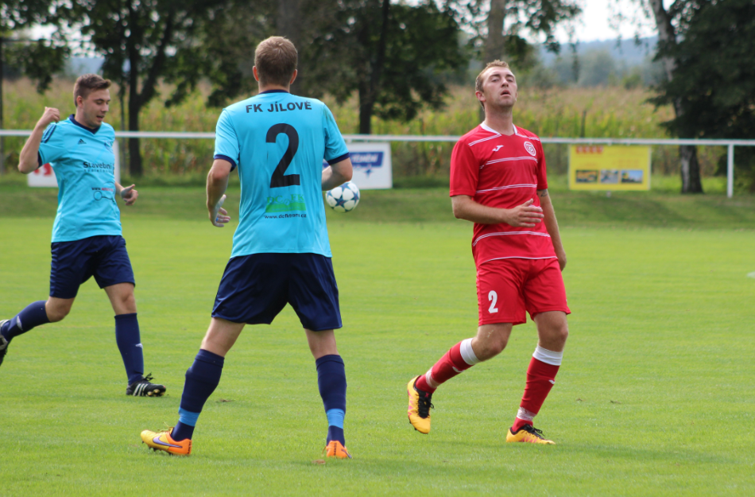

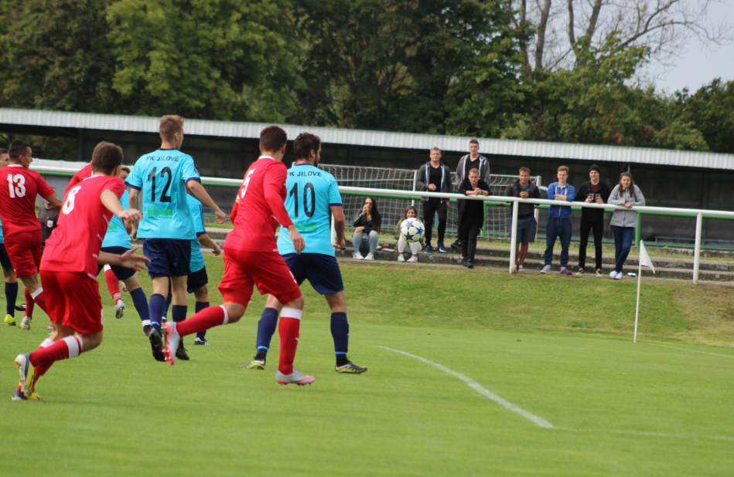
SK Štětí – FK Jílové 9.9.2017
Foto: Zuzana Ransdorfová
Brzké sobotní vstávání a v 7:30 vyrážíme k dalšímu zápasu
FK Tatran Kadaň
-
SK Štětí
sobota 30.9.017
10:15 hod
20
25

Slide 21

Před zápasem s Mostem počítali trenéři Štětí absence.
5. kolo dospělých Ústeckého přeboru
Srbice- Horní Jiřetín/Litvínov 3:2 PK(0:0)
10 minut před koncem vedli hosté 2:0. 3 minuty před koncem Verbíř vyrovnal a domácím vyšli i penalty
Štětí – Jílové 3:2(1:1)
domácí favorit měl hodně práce. Hosté dokonce vedli. Pak však vstřelil 3 góly Brandejs a hosté už jen v 1. minutě nastavení snížili na 2:3
Kadaň – Litoměřicko B 7:3(3:2)
Michal Balej autor 3 branek domácích byl hlavní postavou utkání. Od stavu 2:2 kralovali domácí a to hlavně ve 2. části
Bílina – Mostecký FK 2:1 (1:1)
první ztráta bodů fotbalistů z Mostu v soutěži. Vítěznou branku vstřelil autor 2 branek David Procházka
Brná - Vilémov 5:1 (2:0)
hosté zahodili co se dalo a domácím to tam padalo všechno. Brná odčinila překvapivou prohru z Jílového.
Žatec – Modrá 2:1(1:0)
moc nechybělo a překvapení bylo na světě. V poslední minutě kopali hosté trestný kop a míč líznul levou tyč.
Krupka – Neštěmice 3:2(1:1)
domácím už v 56. minutě teklo do bot, když prohrávali 2:1. Pak se zvedli a brankami Rilkeho a Hrubého otočili průběh na 3:2 ve svůj prospěch.
Perštejn – Modlany 1:2(1:1)
od 29. minuty hráli domácí bez vyloučeného Dolejšky. Za hosty skóroval Jan Vavrinec a Radek Kupka.
Výborný podzimní rozjezd
Jirky Vokouna
zastavilo 8. září zranění nohy při futsale. Přejeme rychlé uzdravení, ale jak dlouho bude mimo Vám nyní nedokážeme říci.
Dlouho dopředu hlásil nejlepší střelec našeho týmu
David Brandejs
cestu za velkou louži do Spojených států a podle posledních informaci by měl chybět ještě příští týden v Kadani.
Chybět bude i
Marek Faust
, kterému disciplinární komise zastavila činnost na 2 zápasy za údajné nafilmování penalty ve Vilémově. Zde máme určité pochyby, protože k těmto trestům nikdy nepřistupovala. Až teď, kdy hrajeme s Mostem.
24
21

Slide 22

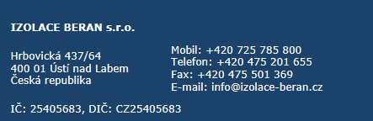
Nejbližší program Ústeckého přeboru dospělých
7. Kolo |  | Tip zpravodaje
SK Štětí - Mostecký FK | Sobota 9. 9.23 2017 10:15 | 1
FK Bílina - FK Litoměřicko B | Sobota 9. 9.23 2017 15:00 | 0
SK Brná - FK Tatran Kadaň | Sobota 9. 9.23 2017 16:30 | 1
FK Slavoj Žatec - SK STAP-TRATEC Vilémov | Sobota 9. 9.23 2017 16:30 | 2
TJ Krupka - FK Jílové | Sobota 9. 9.23 2017 16:30 | 1
TJ Sokol Srbice - FK Jiskra Modrá | Sobota 9. 9.23 2017 16:30 | 1
TJ Spartak Perštejn - FK Neštěmice | Sobota 9. 9.23 2017 16:30 | 1
SK Baník Modlany - TJ SOKOL H.Jiřetín/FK Litvínov | Sobota 9. 9.23 2017 16:30 | 0
8. Kolo |  | Tip zpravodaje
Mostecký FK - FK Slavoj Žatec | Sobota 30. 9. 2017 10:15 | 1
FK Tatran Kadaň - SK Štětí | Sobota 30. 9. 2017 10:15 | 2
FK Litoměřicko B - TJ SOKOL H.Jiřetín/FK Litvínov | Sobota 30. 9. 2017 14:30 | 1
FK Bílina - SK Brná | Sobota 30. 9. 2017 15:00 | 0
FK Jílové - TJ Sokol Srbice | Sobota 30. 9. 2017 16:30 | 1
SK STAP-TRATEC Vilémov - TJ Krupka | Sobota 30. 9. 2017 16:30 | 1
FK Neštěmice - SK Baník Modlany | Neděle 1.10. 2017 15:00 | 1
FK Jiskra Modrá - TJ Spartak Perštejn | Neděle 1.10. 2017 16:30 | 2
Partner našeho
oddílu. Děkujeme
22
23

